Slide 1


Název prezentace
Název projektu | Rozvoj vzdělávání na Slezské univerzitě v Opavě
Registrační číslo projektu | CZ.02.2.69/0.0./0.0/16_015/0002400
Prezentace předmětu:
Podnikání na Internetu
Vyučující:
doc. Mgr. Petr Suchánek, Ph.D.

Slide 2

Podnikání na Internetu
Přednáška 9
doc. Mgr. Petr Suchánek, Ph.D.

Slide 3
Bezpečnost e-business
Bezpečnost – jedna z klíčových podmínek úspěšnosti
Původně byla bezpečnost jedna ze základních bariér rozvoje e-business ze strany zákazníků.
Bezpečnost lze kategorizovat na
  vnitřní – možné útoky ve vnějším prostředí podniku;
  vnější – možné útoky z vnějšího prostředí.
Bezpečnost e-business je úzce vázána na zásady bezpečného chování uživatelů na Internetu:
  http://www.bezpecnyinternet.cz/
Notes:
csvukrs

Slide 4
Bezpečnost e-business – digitální podpis
Dle zákona č. 227/2000 o elektronickém podpisu je elektronický podpis definován jako: Elektronickým podpisem se rozumí údaje v elektronické podobě, které jsou připojené k datové zprávě nebo jsou s ní logicky spojené, a které umožňují ověření totožnosti podepsané osoby ve vztahu k datové zprávě.
Digitální podpis je spojením klasického elektronického podpisu s certifikátem zajišťujícím identitu člověka.
Je nutné uvést, že digitální podpis sám o sobě nepotvrzuje identitu uživatele nebo systému. Ta je garantována důvěryhodnou třetí stranou - certifikační autoritou. Vydává důvěryhodný certifikát uživateli na základě znalosti jeho identity.
Notes:
csvukrs

Slide 5
Bezpečnost e-business – digitální podpis
Certifikační autorita
  subjekt, který vydává digitální certifikáty (elektronicky podepsané veřejné šifrovací klíče), čímž usnadňuje využívání PKI (Public Key Infrastructure) tak, že svojí autoritou potvrzuje pravdivost údajů, které jsou ve volně dostupném veřejném klíči uvedeny.
Notes:
csvukrs

Slide 6
Bezpečnost e-business – digitální podpis
Majitel veřejného klíče musí při žádosti o vydání digitálního certifikátu důvěryhodným způsobem certifikační autoritu přesvědčit, že jím poskytnuté údaje odpovídají skutečnosti a tomu, co uvedl ve svém veřejném klíči.
CA se skládá za tří základních částí:
  registrační authority;
  certifikační authority;
  správní autority.
Notes:
csvukrs

Slide 7
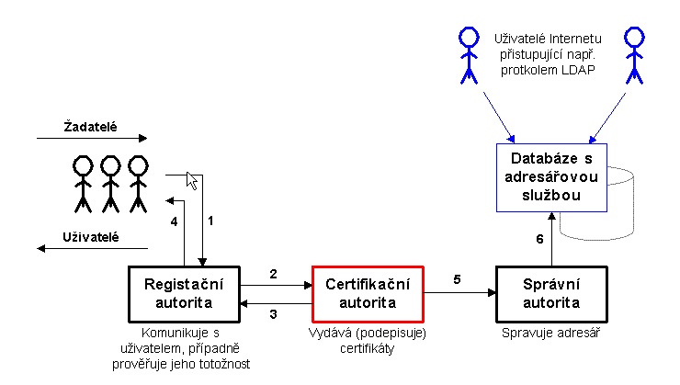
Bezpečnost e-business – digitální podpis
http://www.uiam.mtf.stuba.sk/predmety/ps/Cd-II/CD-ca/ca5.htm
Notes:
csvukrs

Slide 8
Bezpečnost e-business – digitální podpis
V České republice jsou akreditovány 3 certifikační autority. Jedná se o:
  První certifikační autorita, a.s., akreditace udělena 15.03.2002;
  Česká pošta, s.p., akreditace udělena 15.07.2005;
  eIdentity, a.s., akreditace udělena 12.09.2005;
Akreditaci pro vydávání kvalifikovaných certifikátů uděluje Ministerstvo vnitra ČR.
Akreditované certifikační autority mají právo vydávat tyto typy certifikátů:
  Kvalifikovaný digitální certifikát; - Kvalifikované časové razítko.
  Kvalifikovaný systémový certifikát;
Notes:
csvukrs

Slide 9
Bezpečnost e-business – digitální podpis
Pojem | Charakteristika
Kryptologie | Věda o šifrování (je v ní obsažena kryptografie a kryptoanalýza).
Kryptografie | Zabývá se metodami šifrování dat.
Kryptoanalýza | Zabývá se metodami umožňujícími šifrované zprávy neautorizovaně dešifrovat.
Šifrování | Proces, při kterém dochází k převedení obecně srozumitelného textu na zašifrovaný text (jeho obsah nelze přímo určit).
Dešifrování | Proces opačný k šifrování.
Otevřený text | Původní nezašifrovaný text.
Šifrovaný text (šifra) | Zašifrovaný text
Šifrovací (dešifrovací) algoritmus | Funkce, obecně sestavená na matematickém základě, podle které se provádí vlastní šifrování a dešifrování zpráv.
Šifrovací klíč | Binární informace, která slouží jako jednoznačný podmíněný vstupní parametr při šifrování a dešifrování zpráv. Obecně má předem určený počet bitů.
Notes:
csvukrs

Slide 10
Bezpečnost e-business – digitální podpis
Jestliže označíme C jako šifru, P otevřený původní text, E (D) šifrovací (dešifrovací) algoritmus a K klíč, pak můžeme šifru obecně vyjádřit jako funkci ve tvaru:
C = E(P) resp. C = E(K, P) - šifrování
P = D(C) resp. P = D(K, C) - dešifrování
přičemž musí platit, že P = D(E(P))
Notes:
csvukrs

Slide 11
Bezpečnost e-business – digitální podpis
Zprávy by se zašifrováním neměly zvětšovat.
Algoritmus šifrování musí čím jak nejvíce zamezit možnosti prolomení šifry, nicméně jeho implementace by měla být co nejjednodušší.
Algoritmus by v žádném případě neměl být omezující (např. počet znaků a typy znaků).
Množství práce vynaložené na šifrování a dešifrování by mělo být úměrné požadovanému stupni utajení.
Chyby při šifrování by se neměly příliš šířit a ovlivňovat následující komunikaci.
Notes:
csvukrs

Slide 12
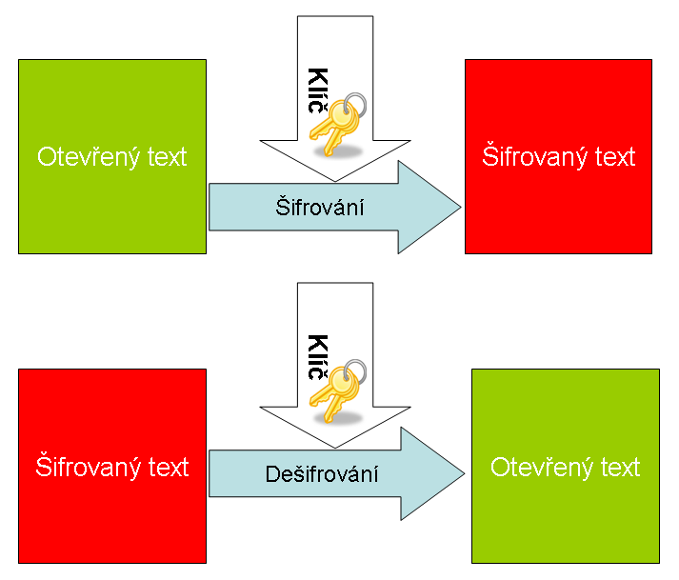
Bezpečnost e-business – digitální podpis
Šifrovací klíč
  jeden z nejdůležitějších prvků, od kterého se odvíjí bezpečnost šifrovacího systému z hlediska přenosu zašifrovaných dat;
  prakticky všechny jeho parametry a stadia od generace přes distribuci až po délku platnosti jsou velice důležité;
  klíč můžeme do jisté míry považovat za jakési "vstupní heslo" šifrovacího (dešifrovacího) algoritmu.
https://cs.wikipedia.org/wiki/Symetrick%C3%A1_%C5%A1ifra
Notes:
csvukrs

Slide 13
Bezpečnost e-business – digitální podpis
Šifrování s tajným klíčem
Notes:
csvukrs

Slide 14
Bezpečnost e-business – digitální podpis
Šifrování s veřejným klíčem
Notes:
csvukrs

Slide 15
Bezpečnost e-business – digitální podpis
Notes:
csvukrs

Slide 16
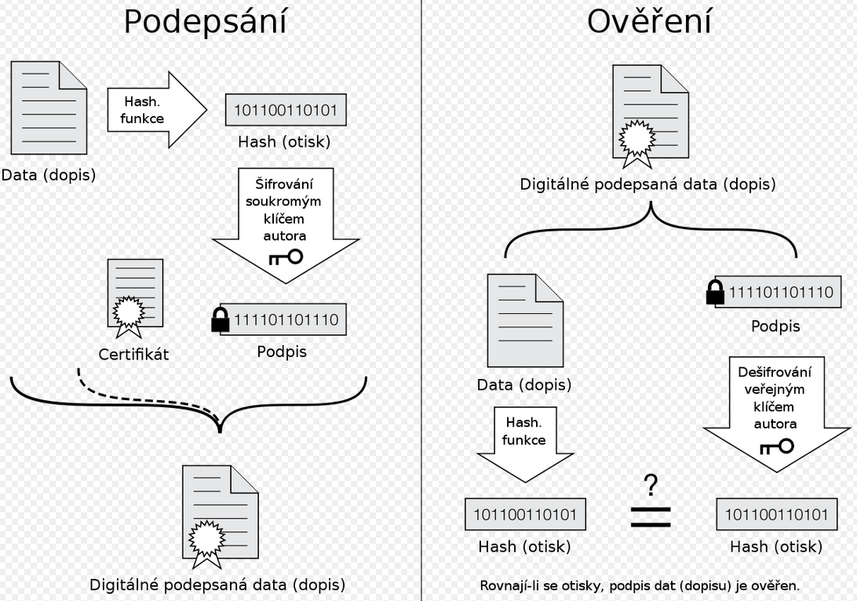
Bezpečnost e-business – digitální podpis
https://cs.wikipedia.org/wiki/Elektronick%C3%BD_podpis#/media/File:Digital_Signature_diagram_cs.svg
Notes:
csvukrs

Slide 17
Bezpečnost e-business – digitální podpis
Autentičnost podepisující osoby
  zprávu mohl podepsat pouze ten, kdo má k deklarovanému veřejnému klíči odpovídající privátní klíč.
Integritu zprávy
  v době, která uplynula mezi podepsáním zprávy a ověřováním podpisu, nebyla tato zpráva modifikována.
Neodmítnutelnost odpovědnosti
  osoba, která tuto zprávu podepsala, nemůže svou činnost popřít, neboť její znalost privátního klíče je unikátní.
Časové ukotvení
  Elektronický podpis může obsahovat časové razítko, které prokazuje datum a čas podepsání dokumentu.
Notes:
csvukrs

Slide 18
Děkuji za pozornost
Otázky?
Notes:
csvukrs

